Slide 1

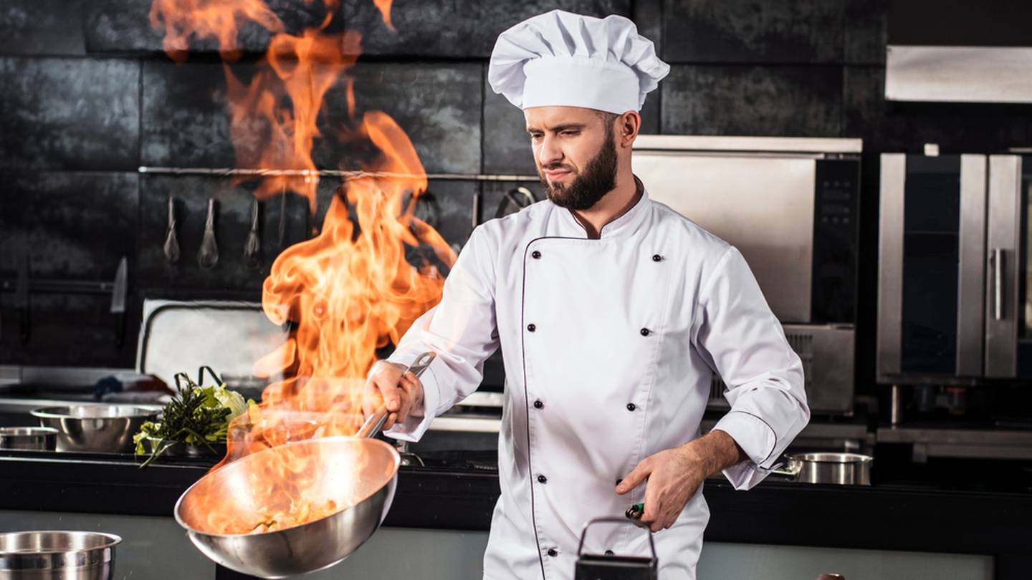

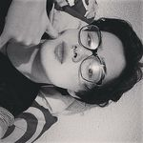


Lo que me apasiona
¿Cuales son los programas que mas uso?
-Html, Css y Javascript. -Programas Ofimaticos
Mi experiencia tecnologica:
Beneficiario del programa Misión TIC enfocado hacia el desarrollo web.
¿Que expectativas tengo del curso?
Mi Ocupación ó Hobbie
Pon tu foto acá
Me gusta que me llamen…
NICOLÁS
Aprender sobre el desarrollo de aplicaciones móviles y consolidar conocimientos generales que ya tengo sobre desarrollo web para ampliar mi portafolio y poder tener una hoja de vida mas atractiva para el mundo laboral.
-Chef
-Ciencia de datos
-Desarrollador web

